Slide 1
Os Bancos de Desenvolvimento da China e sua inserção global
Maurício Santoro - UERJ
Outubro 2019

Slide 2
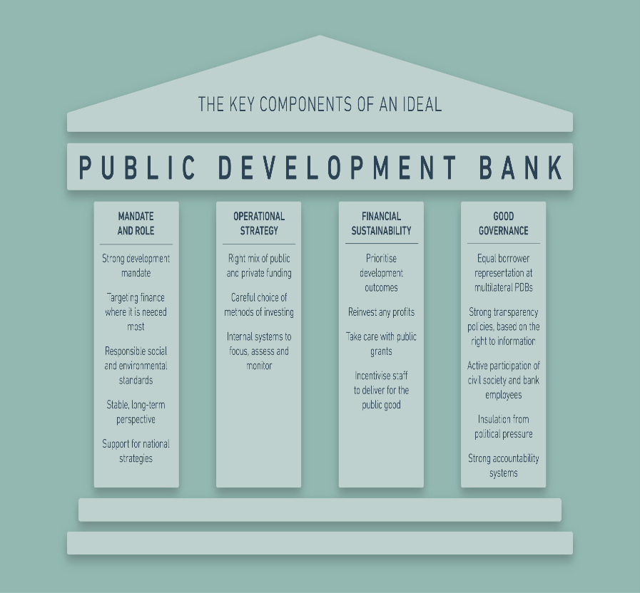
A história dos bancos de desenvolvimento
Não existiam no início da Revolução Industrial, feita na Inglaterra e nos EUA com base em bancos comerciais comuns.
Surgem a partir de instituições financeiras de países de industrialização mais tardia: França, Alemanha, Japão.

Slide 3
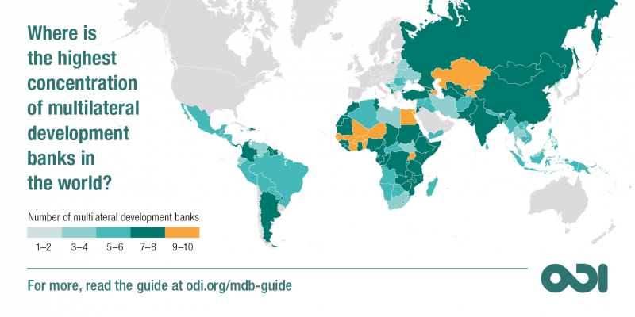
Objetivos
Financiar projetos de industrialização e infraestrutura de longo prazo.
Planejamento estratégico do Estado, escolha de setores essenciais.
No século XX são criados tanto no âmbito nacional quanto no regional, multilateral.

Slide 4
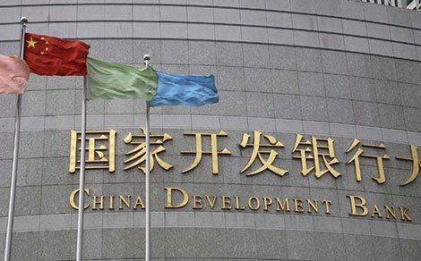
O Caso da China
Não existiam no período maoísta, nem no início da era da reforma.
Papel semelhante era desempenhado pelos bancos públicos comuns, com resultados ruins.
1994: criação dos três principais bancos de desenvolvimento da China: BDC, BDA e Banco de ExIm.

Slide 5
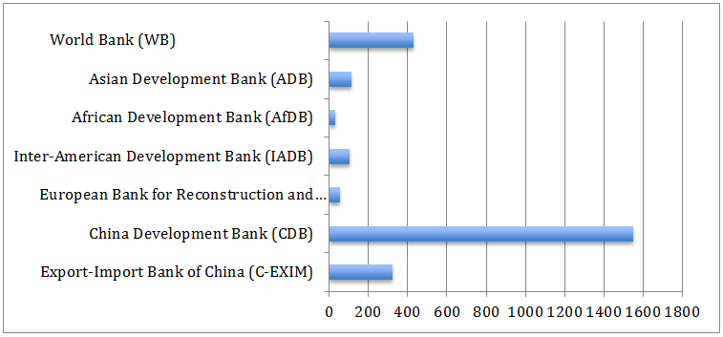
Internacionalização
Na década de 2000, passam a apoiar estratégia de globalização das empresas chinesas. Ex: Huawei.
Na década de 2010, China cria bancos de desenvolvimento regionais (AIIB, BRICS).
Já movimentam mais recursos que Banco Mundial para países em desenvolvimento.

Slide 6
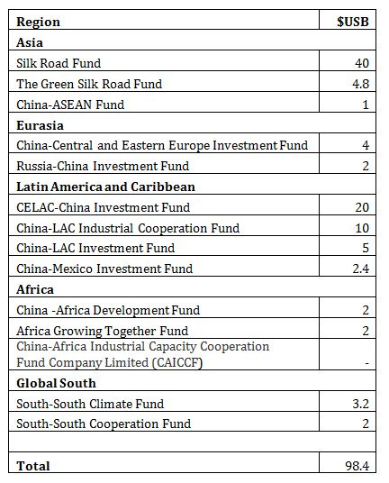
Fundos bilaterais/regionais
Outra marca chinesa é a criação de diversos fundos de desenvolvimento bilaterais ou regionais, na África, Ásia e América Latina.
Crescem em importância com projeto da Nova Rota da Seda.

Slide 7
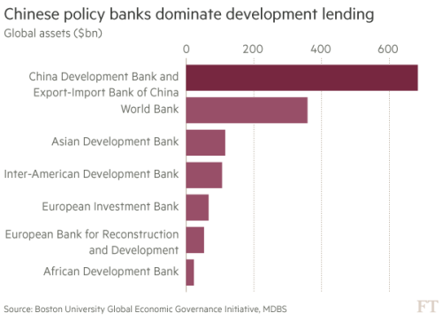
Questionamentos
Práticas se enquadram nos padrões internacionais?
Há risco de “armadilha da dívida” para países em desenvolvimento?
Quais os impactos sócio-ambientais?
Suas ações são sustentáveis no contexto dos últimos anos, de menor crescimento e maior endividamento público na China?

